Slide 1
SIK F-09
Visioner & mål och hur vi tar oss dit

Slide 2




Vad är vårt mål?
10-14 år – Brassefotboll,
Bollbehandling, teknik, tempo, fart & fläkt
Mottagningar – passningar, mod och självsäkerhet
Fokus på 1 mot 1 situationer
Försvar = ta tillbaka bollen så snabbt som möjligt
14-16 år – Spansk fotboll
Passningar, rörelsemönster, teknik
Högt bolltempo
Att äga bollen
16-18 år – Tysk fotboll
Mer fokus på taktik, spelsystem, fysik
Mer lagfokus, mindre individualism
18 år - Totalfotboll
Balans mellan teknik, fart, taktik och fysik

Slide 3
Fokus 10-14 år

Slide 4
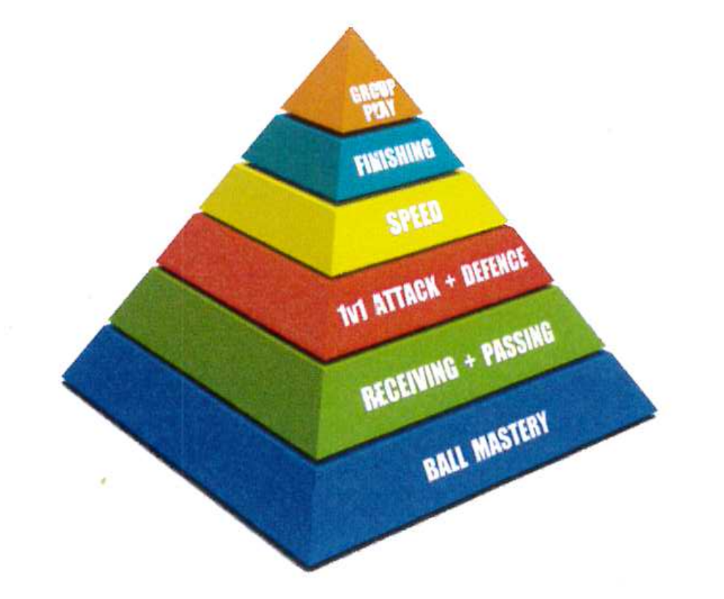
Vad är vårt mål?
..och hur når vi dit?
Forma skickliga individer
Bygg från grunden – inga genvägar
Träna på rätt saker i rätt tid – varje del i utvecklingen har sin optimala tidpunkt
Nogrannhet i prioritering av tiden– ödsla inte tid
Samförstånd mellan ledare och spelare så att alla jobbar mot samma mål
1. Bollbehandling
2. Mottagning + passning
3. 1v1 anfall + försvar
4. Fart/tempo
5. Avslut
6. Lagspel

Slide 5
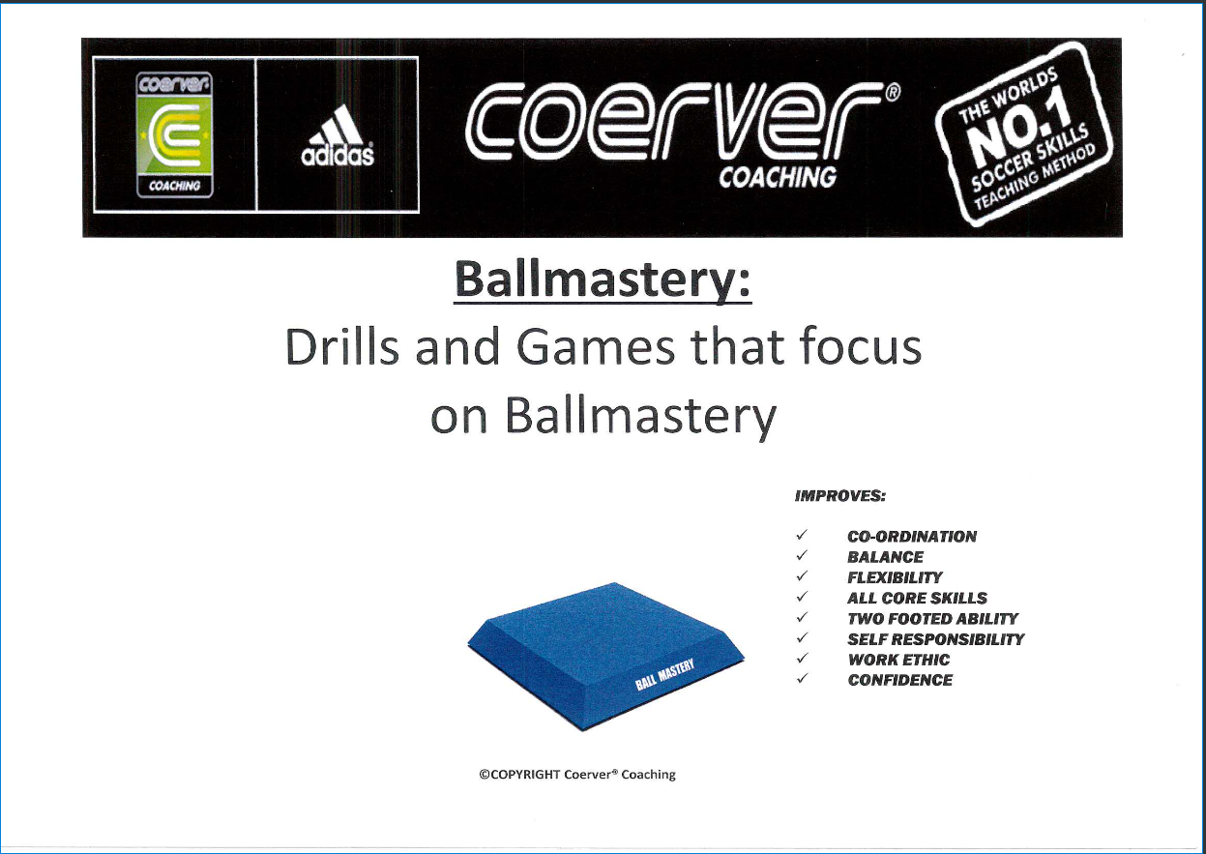

Slide 6
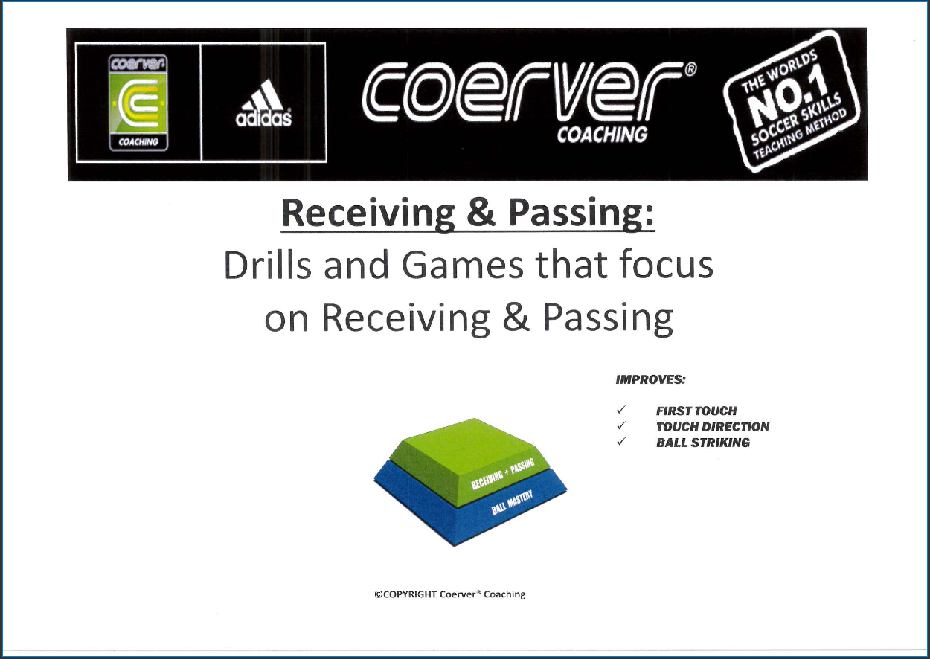

Slide 7
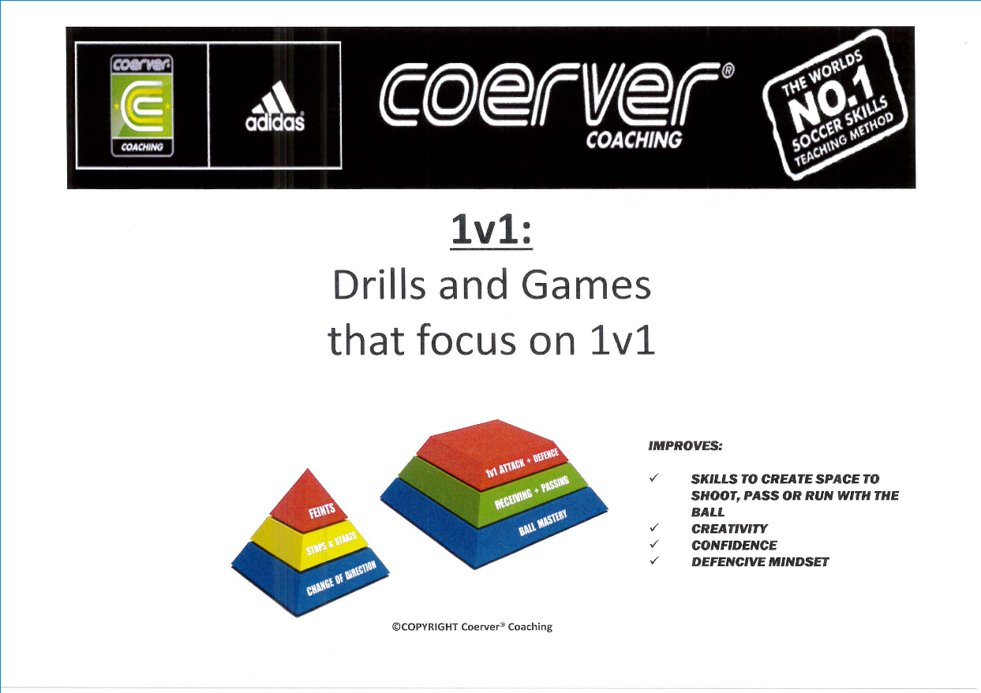

Slide 8
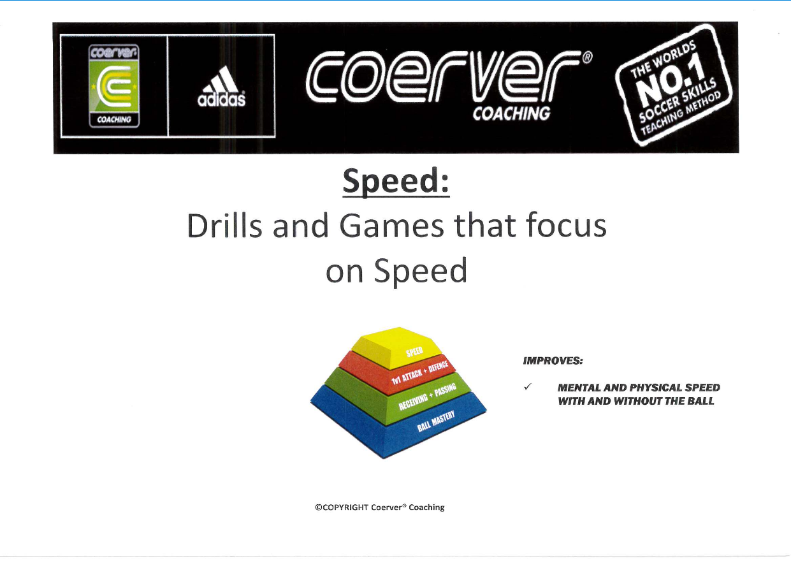

Slide 9
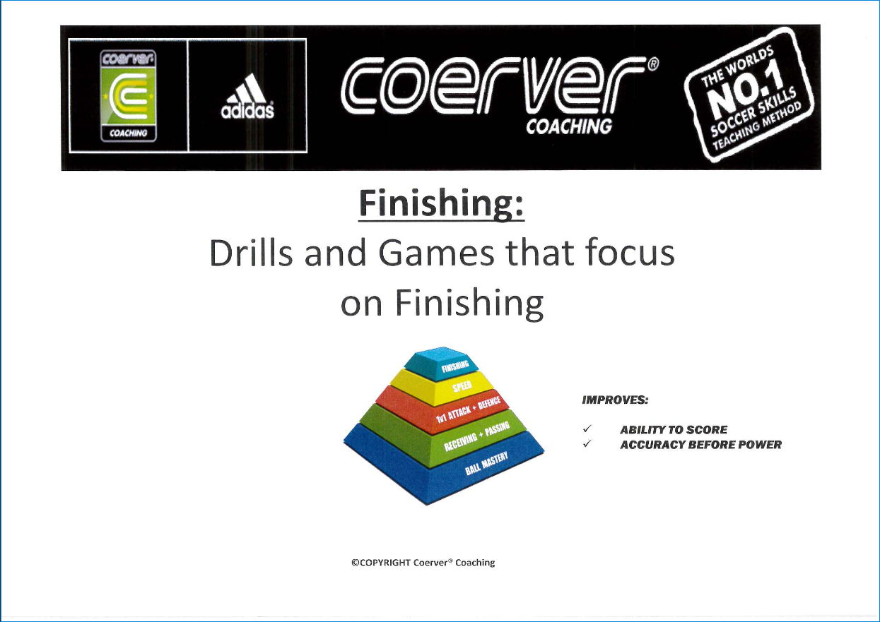

Slide 10
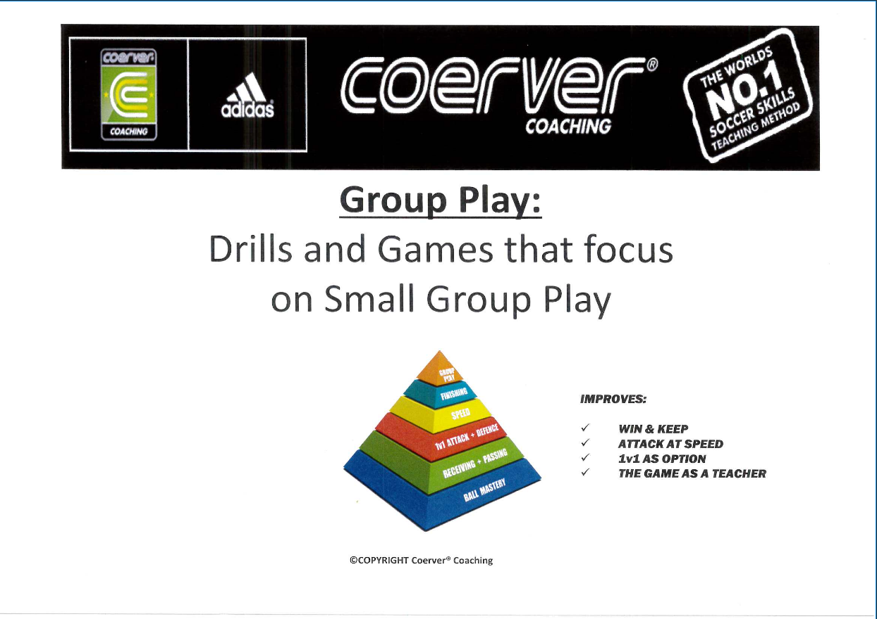

Slide 11
Vad innebär detta i praktiken?

Slide 12
Fokus matcher – vad är ett bra resultat?
”På träning lär vi oss. På matcher gör vi det vi lärt oss”
10-14 år
Slutresultatet i matchen är mindre viktigt.
Spelarnas prestation i matcher är en spegling av det vi gör på våra träningar
Fokus på varje individs utveckling och prestation
Fokus på energi, engagemang och glädje – matcher skall vara kul!
Ett mål är ”bara” en enskild lyckad individuell prestation som många andra på planen. Ingen måttstock på individuell utveckling
Fokusera på individuella prestationer framför lagets resultat
Håll på koll på utvecklingen av lyckade:
  Mottagningar
  Passningar
  Dribblingar
Uppmuntra varje individ att vara modig, att våga misslyckas och utvecklas
Större fokus på lyckade aktioner än misstag
Fokus på anfallsspelet, att äga bollen
Försvarsspel innebär bara att ta tillbaka bollen så snabbt som möjligt
Viktigt att ALLA spelare är delaktiga fullt ut i matcherna. Alla har lika stort ansvar i anfallsspelet
Begränsa ingen till en position på planen, uppmuntra till rörlighet och platsbyten

Slide 13
10-14 år
Träningsfokus. Boll, boll, boll….
Varför är denna ålder extra viktig? Detta tror vi:
Ligger man efter tekniskt vid 15 års ålder blir det svårt att komma ikapp dina kamrater.
Under åren 7-16 år är det viktigaste att varje spelare får så mycket egen tid med bollen som möjligt.
Mycket repeterande bollövningar för att bygga muskelminnet
Undvik övningar med som ändå kommer automatiskt/gratis eller mera effektivt senare i utvecklingen
Minst 60 minuter med egen boll varje träning, för varje spelare
Sträva efter att hålla tempot i övningarna. Tränarens främsta uppgift?
Fysisk kan de flesta 30-åringar träna upp sig till allsvensk nivå under några månader. Men tekniskt är det för sent redan vid 16 år
Storplansspel under träning kan vara kul men är ej särskilt utvecklande. Speciellt för de som redan ligger efter. En individ har bollen max 5% av tiden. En match i veckan är tillräcklig speltid i större grupper.
Den fysiska statusen på spelarna hålls genom att ha högt tempo på träningarna. Ju bättre teknik spelarna får desto explosivare kommer de kunna utföra övningar vilket per automatik bygger fysik. Specialövningar med boll som fokuserar på tex snabbhet, kordination, löpteknik, spänst, timing, balans, kondition.

Slide 14
Vad fokuserar vi mindre på?
10-14 år
Kort sammanfattat allt som inte spelarna är redo för eller som är effektivare i längre fram i utvecklingen. Tex:
Spelsystem
Teori
Positionsspel
Att spela ”safe” för att undvika misstag
Rörelsemönster
Markeringsspel
Defensiva instruktioner som hämmar det offensiva spelet
Saker som sänker tempot i spelet
Fasta situationer
Ren fysik & kondition (utan boll)

Slide 15
Vikten av att se individen
10-14 år
Individanpassade mål
Lär känna varje enskild spelares personlighet
Hur ger vi alla chansen att utvecklas till att nå sin maxpotential?
Hur ger vi varje enskild spelare rätt energi och mod under träning och match?
Vilka behöver pushas?
Vilka behöver uppmuntras?
Återkoppla till varje spelare regelbundet
Uppmuntra det som är bra
Uppmuntra att öva på det som kan bli bättre
Var närvarande under träningar, se till att alla blir sedda i alla moment
Problem. Prata med enskilt med spelaren.
Försök att lösa konflikter så snart som möjligt
Förklara varför något inte är OK.
Att vända ilska/frustration och energi
Att sprida vinnarmentalitet till alla
Att få med oss ledarindivider

Slide 16
Fokus matcher – vad är ett bra resultat?
”På träning lär vi oss. På matcher gör vi det vi lärt oss”
14-16 år
Spelarnas prestation i matcher är en spegling av det vi gör på våra träningar
Fokus på varje individs utveckling och prestation – men även lagets
Fokus på högt bolltempo i passningsspelet
Prestation framför resultat, både lagets och individens
Anfall är bästa försvar, vi skall äga bollen!
1 eller 2 tillslag – effektiv teknik i högt tempo
Uppmuntra varje individ att vara modig, att våga misslyckas och utvecklas
Större fokus på lyckade aktioner än misstag
Tidig press i försvarsspelet
Stor delaktighet av alla i spelet. Ingen får gömma sig.
Begränsa ingen till en position på planen, uppmuntra till rörlighet och platsbyten
Mycket rörelse, ingen skall springa mer än oss

Slide 17
14-16 år
Träningsfokus. Passningar, rörelse, tempo, teknik..
Varför är denna ålder extra viktig? Detta tror vi:
Målet är att alla vid denna ålder redan skall ha god teknik och vara bekväm med bollen vid fötterna
Fokus i träningen på både avancerad och enkel teknik i högt tempo
Prata mycket bolltempo och rörelse. Grunden i spelet.
Påbörja viss fysträning, mest explosivitet, snabbhet och spänst.
Individen har ansvar över sin fysiska status
Öka träningstid till 3-4 ggr/vecka. Beroende på om vi har match.
45-60 minuter med egen boll varje träning, för varje spelare.
Börja öka storleken på spelövningar. 5 mot 5 är en bra spelform.
Börja prata specialteknik och detaljer. Avslutningar, tacklingar, nickar, målvaktsspel, inlägg etc…
Börja prata spelsystem och rörelsemönster. Men i enklare drag
Behåll fokus på anfallsspelet, fokusera försvarsspelet på att vinna tillbaka bollen högt uppe i banan
Våga hålla laget högt
Tätt mellan lagdelarna
Mycket platsbyten
Frihet i det offensiva spelet

Slide 18
Vad fokuserar vi mindre på?
14-16 år
Kort sammanfattat allt som inte spelarna är redo för eller som kan bättre utvecklas i längre fram. Tex:
Avancerade spelsystem
Positionsspel
Att spela ”safe” för att undvika misstag
Markeringsspel (för mycket)
Överdrivna instruktioner om defensiva uppgifter som begränsar anfallsspelet
Saker som sänker tempot
Fasta situationer (för mycket)
Fysik som går att träna i kombination med bollbehandling
Styrka – ineffektivt innan det hormonella systemet kommit igång på allvar

Slide 19
Träningsupplägg
SIK F-09
Flickor 11 år gamla
Maj 2020

Slide 20
Upplägg träningspass
10-14 år
Samling
  Dela in i 2-4 grupper under genomgång av träning
Uppvärmning 5-10 minuter
  Alltid med varsin boll vid fötterna
Cirkelträning i grupp – 12 till 15 minuter per station. Totalt 50-60 minuter
  Övningar med fokus med maximerad bollkontakt per individ.
Spelövningar – 20 minuter
  Övningar med inriktning på tempo och mod
  Att alltid våga använda tekniken som lösning
  Att våga misslyckas
  Att utmana 1 mot 1 är alltid ett alternativ
Avslutningslek – En kul avslutning.
  Tex stafett, klockan etc…

Slide 21
Cirkelträning – ”Bollen är min bästa vän”
10-14 år
  Varsin boll. En boll per spelare eller max per par
  Inga köer
  Övningar med fokus på maximerad bollkontakt per individ
  Övningar med fokus på repetition. Öva muskelminne.
  Ett bestämt fokusområde per station
    Tex. Tex mottagningar, medtagningar, nedtagningar, dribblingar, driva boll, långa passningar, korta passningar, snabbhet, acceleration, uthållighet, spänst, passningar i sidled, balans, täcka boll, jonglera med boll, volleyspel, nickar etc….
  Övningar anpassade för individerna i gruppen. Viktigt med jämn gruppindelning och att kunna justera svårighetsgrad och tempo efter individerna i gruppen
  Viktigt att fokusera på tempot i övningarna. När en spelare bemästrar något finns alltid utmaningen att göra det snabbare
  Fokus på att använda båda fötterna i ALLA övningar
  Använda tävlingar som katalysator. Utmaningar, tidtagning, tävlingar osv för att hålla uppe intensiteten i övningarna
  Det är denna del i träningen som formar vilka spelare vi har om 5 år
  Viktigt att alla jobbar på samma sätt i denna del av träningen. Spelarna skall bli vana vid att vi övar bollbehandling 60 minuter varje träning.

Slide 22
Spelövningar – kul med högt tempo och bra teknik
10-14 år
Spelövningar – 20 minuter
  Övningar med inriktning på tempo och mod
  Att våga använda tekniken i trängda lägen
  Att våga misslyckas
  Mycket 1 mot 1 situationer
Exempel på övningar
  Kvadraten, Elfsborgar´n, minimatchspel (1 vs 1, senare 2 vs 2), possesionspeli små grupper, kontringsövningar
Skall vara den roliga och fartfyllda delen i träningen
Fokus på högt tempo och god stämning

Slide 23
Avslut – 5-10 minuter
10-14 år
Som en kul avrundning på träningen
Exempel på avslutsövningar
  Trixningstävling, kvadraten, stretch, straffavgörande, träffa-ribban-challenge, stafett, passningsprick etc…

Slide 24
Extraträning
För de som vill ha lite extra träning
10-14 år
Erbjuda extra träning för de som visar stort intresse engagemang under övningarna på ordinarie träning
Helst i grupp om max 6-8 spelare
Extra höga krav på fokus
Erbjuda möjligheten att få träna saker som är lite utöver det vanliga
Ingår inte i ordinarie träning, ligger utanför träningstid. Tex 30 minuter innan eller efter
Erbjuds framförallt för dem som ligger lite längre fram och delvis blir begränsade under ordinarie träning

Slide 25
För de som ligger lite efter
Hur får vi dessa att utvecklas och komma ikapp?
10-14 år
Extra mycket grundövningar till dem som ligger längre ned i ”pyramiden”
Utgår från:
  Bollbehandling/teknik
  Mottagningar
  Passningar
  1 vs 1
45 minuter varje träning med enkla övningar som strävar efter att ta alla till en god teknisk nivå
Kravet för god teknisk nivå är ökar med tiden och baseras på genomsnittet i gruppen
Förslag
Tränare turas om att ha denna grupp (45 min/träning)

